Slide 1

Android Project 보일러 컨트롤러 앱 구현
김혜민, 이민섭

Slide 2
Contents
Tools & Languages
화면 구성 및 주요 기능
기능 구현 과정 및 코드

Slide 3





Tools & Languages
Java
SQL
Java, XML

Slide 4
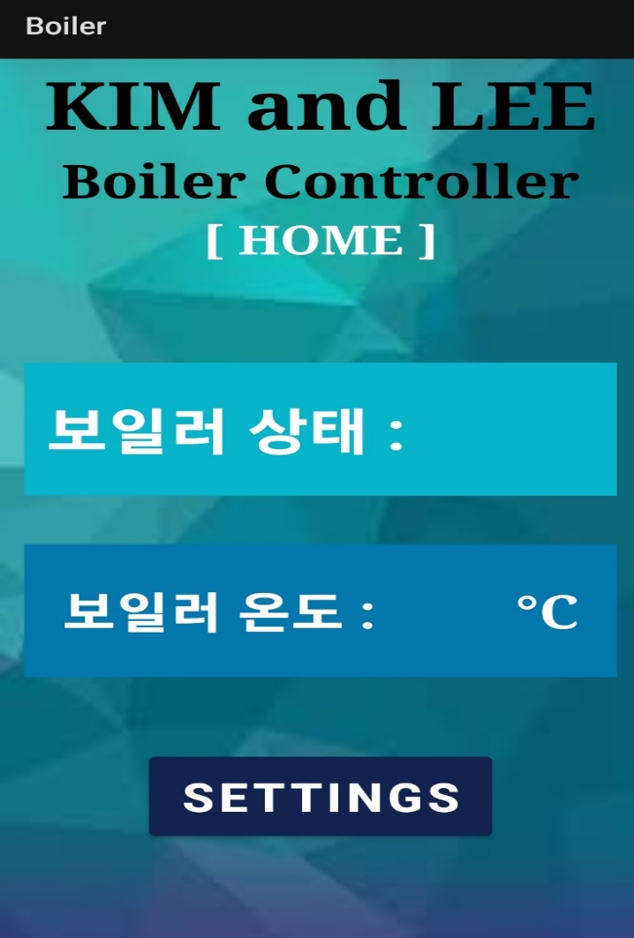
화면 구성 및 주요 기능
[MainActivity]
tv_status
보일러 상태 출력(ON/OFF)
tv_temp
보일러 온도 출력
btn_menu
설정 화면(SubActivity)으로 이동

Slide 5
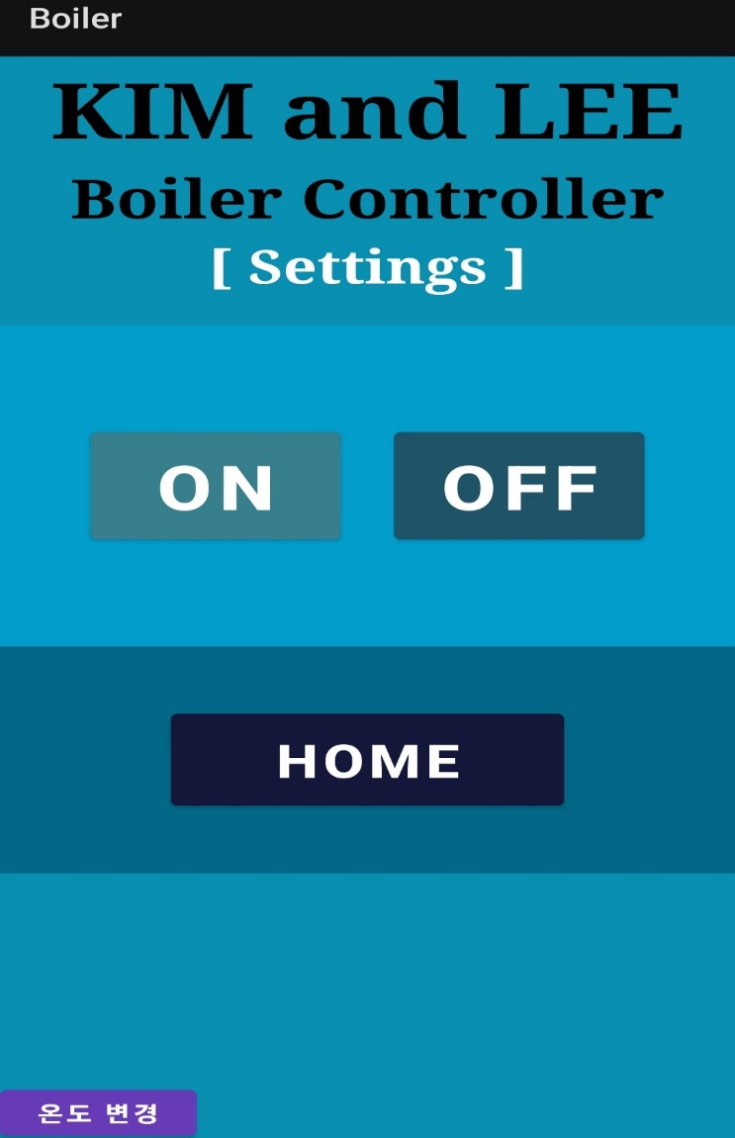
화면 구성 및 주요 기능
[SubActivity]
btn_on
보일러 전원 ON
btn_off
보일러 전원 OFF
btn_set
온도 값 설정 변경
화면으로 이동
btn_back
홈 화면으로 이동

Slide 6
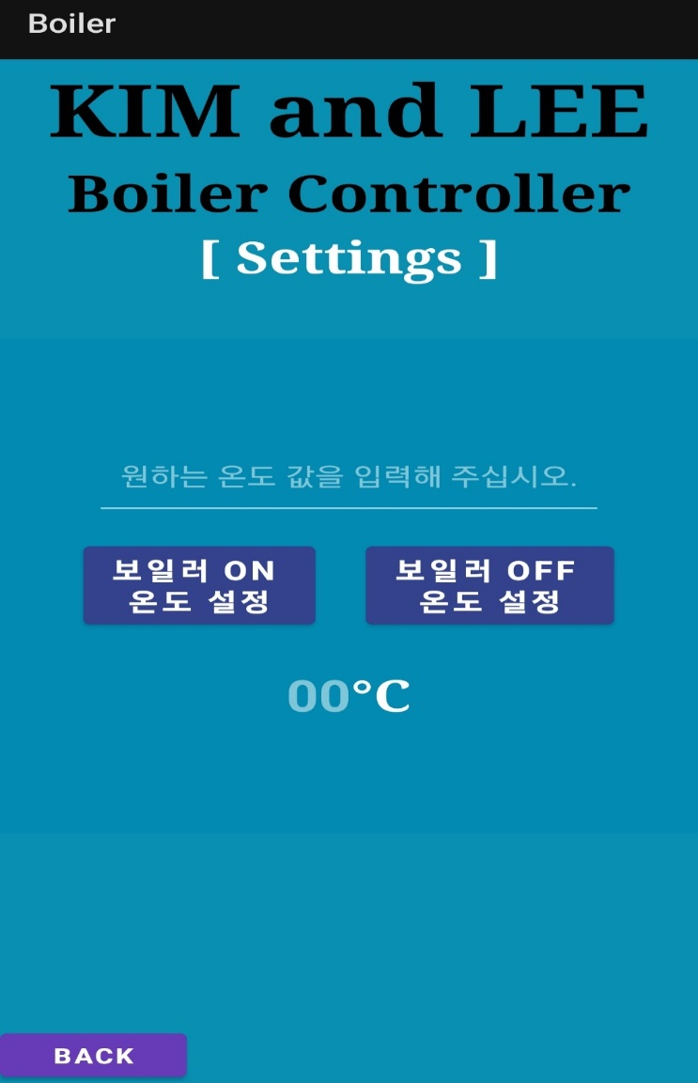
화면 구성 및 주요 기능
[SubActivity2]
et_id
변경하고자 하는
온도 값 입력
btn_UpOff
보일러 OFF 상태일 때
위에 입력한 온도로 설정
btn_UpOn
보일러 ON 상태일 때
위에 입력한 온도로 설정
id_test
변경하고자 하는
온도 값 확인
btn_back2
설정 화면으로 이동

Slide 7
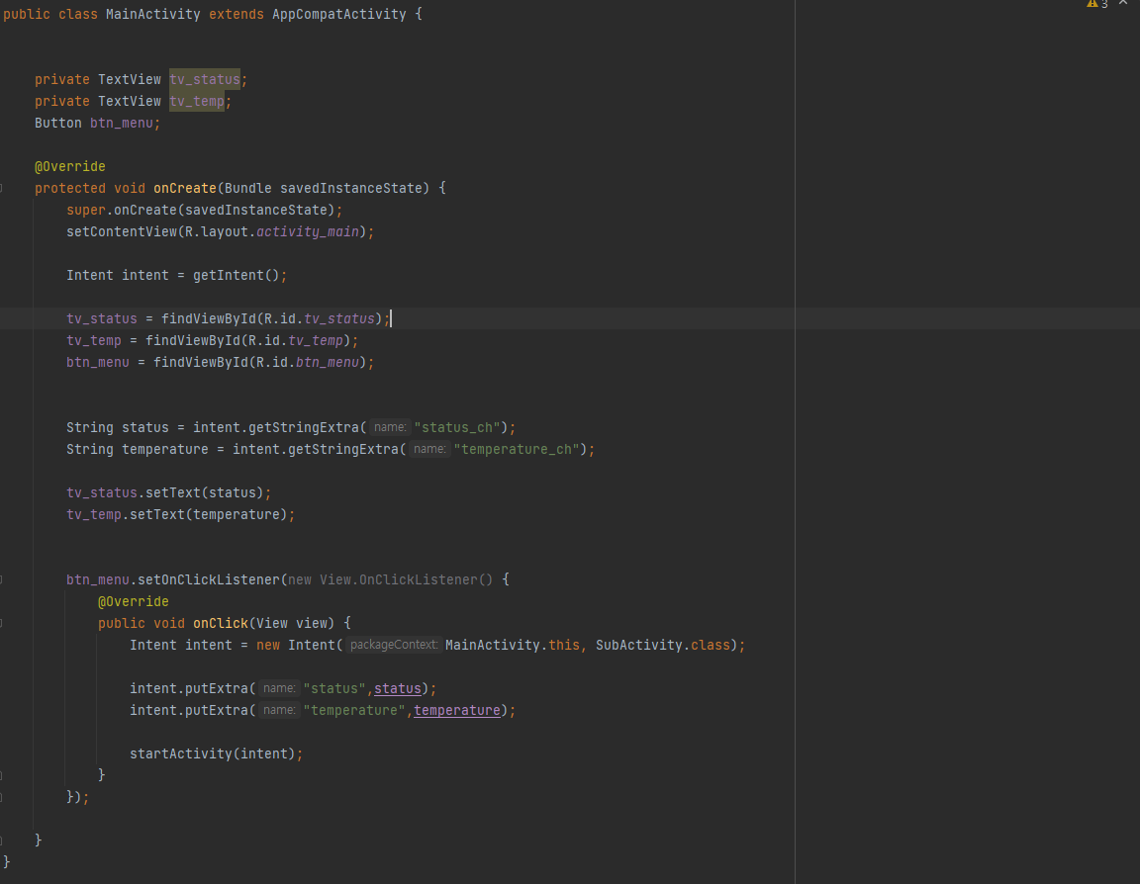
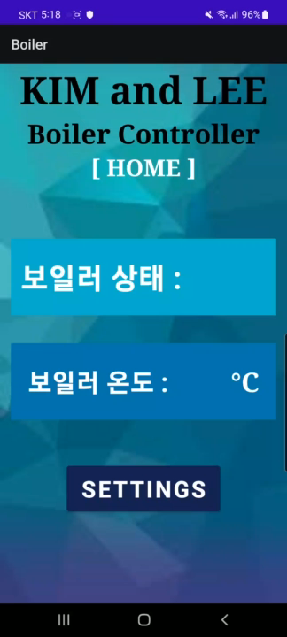
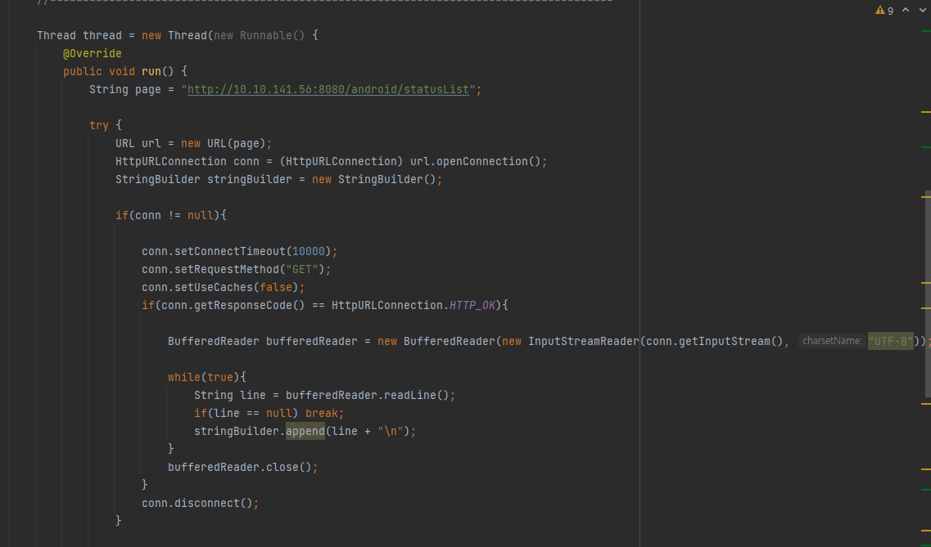
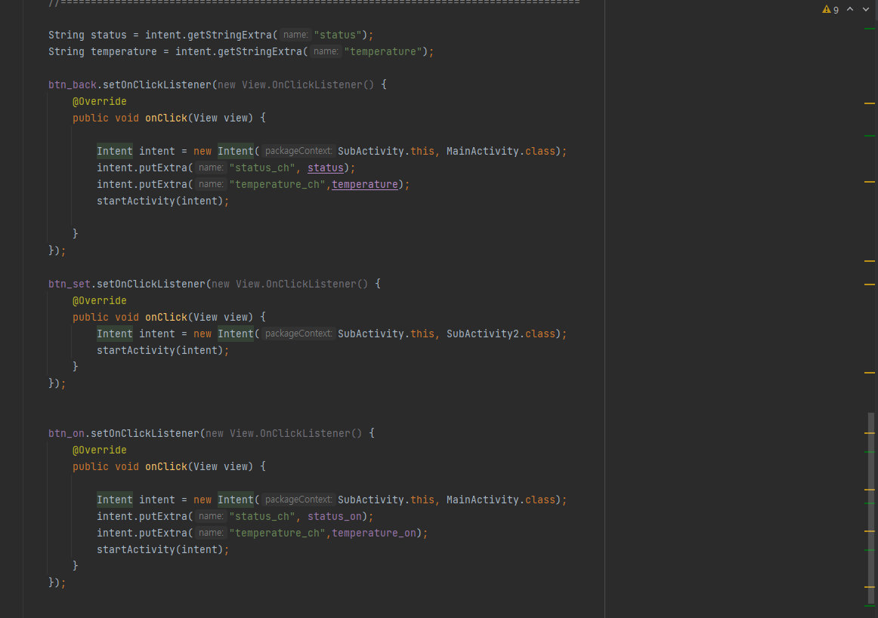
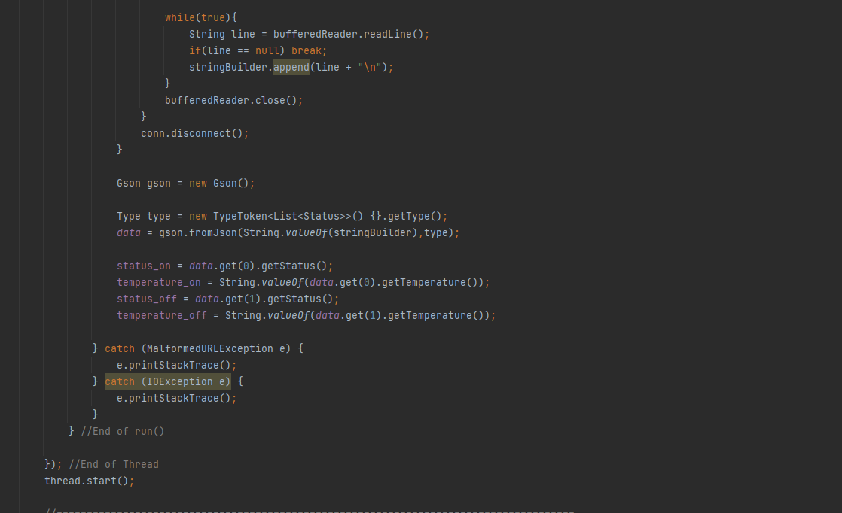
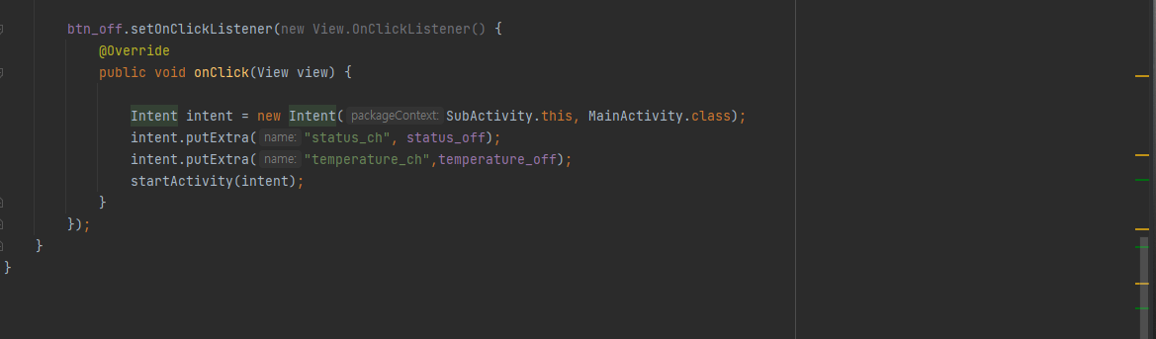
기능 구현 과정 및 코드
MainActivity
SubActivity
SubActivity
SubActivity

Slide 8
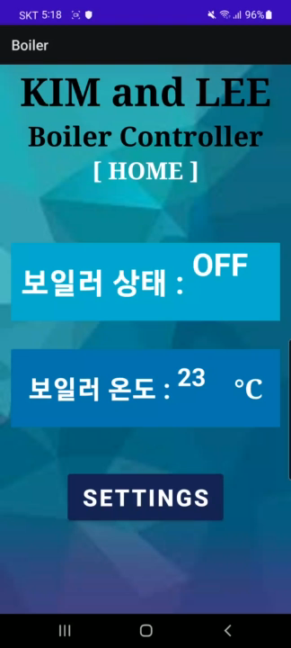
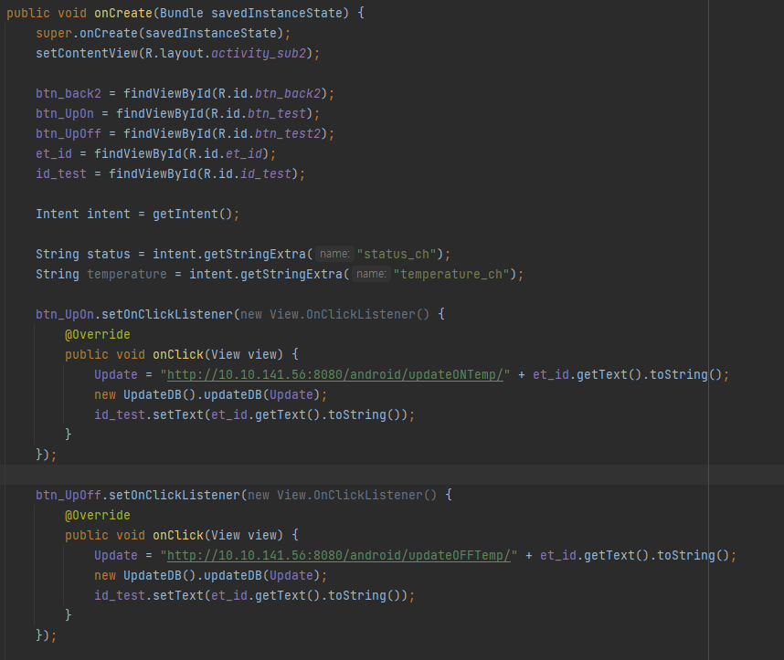
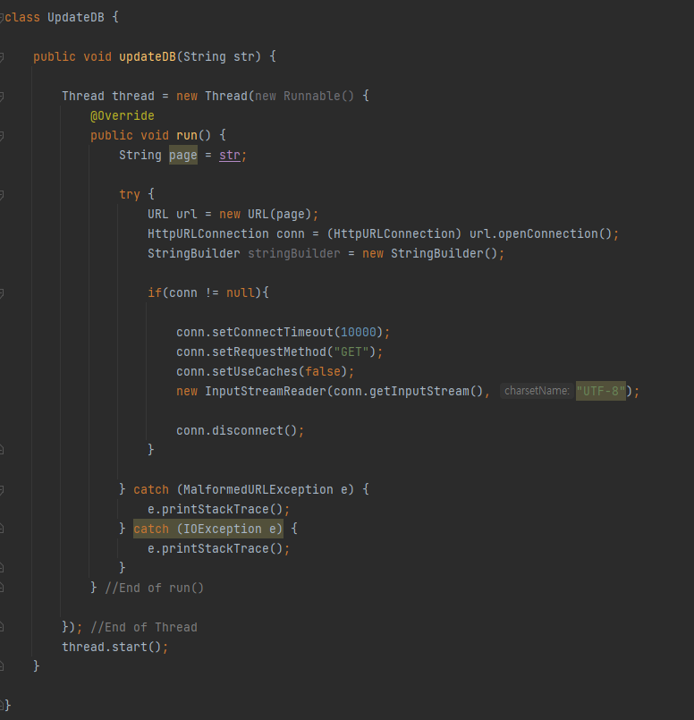
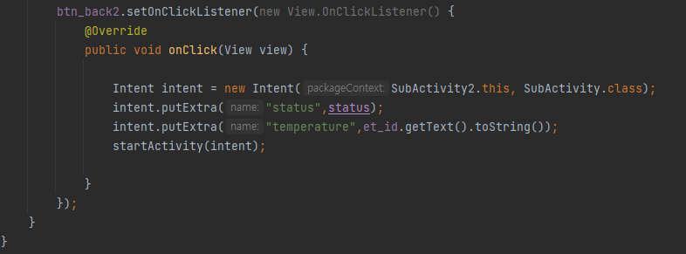
기능 구현 과정 및 코드
SubActivity
SubActivity2
SubActivity2
SubActivity2
SubActivity

Slide 9
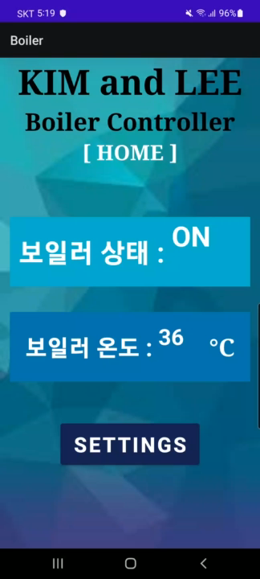
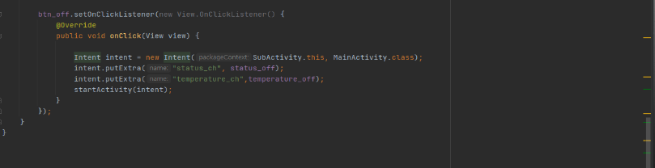
기능 구현 과정 및 코드
SubActivity
SubActivity2
SubActivity2
SubActivity2
SubActivity

Slide 10
감사합니다

